Slide 1



Diseminarea activitatii extrascolare la Evenimentul ROBOFEST din cadrul Politehnicii Bucuresti

Slide 2
Grup Tinta :
Elevii claselor a XI- a si a XII-a din cadrul
Liceului Teoretic “Lucian Blaga” Constanta
Profesori Organizatori:
Paraschiv Liliana
Paun Mihaela
Profesori Insotitori:
Mocanu Cristina
Nehoianu Liliana
Simion Daniela
Locul Desfasurarii: Bucuresti- Universitatea Politehnica Bucuresti
Perioada: 5.XI.2022

Slide 3
OBIECTIVE:
Promovarea evenimentului in randul elevilor si prezentarea beneficiilor pe care le vor avea ca urmare a participarii acestora la ROBOFEST 2022
Vizitarea standurilor din cadrul expozitiei ROBOFEST
Realizarea tururilor din cadrul Facultatii de Biochimie; Facultatii de Inginerie Industriala si Robotica; Centrului de Cercetari avansate pentru material, produse si procese inovative
Participarea la workshop in cadrul ROBOFEST

Slide 4
ETAPE PREMERGATOARE ACTIVITATII EXTRASCOLARE
Formarea grupului tinta
Intocmirea dosarului pentru deplasare
Instruirea elevilor privind comportamentul acestora pe parcursul activitatii
Organizarea in grupe a elevilor in vederea asigurarii transportului, si organizarii vizitelor

Slide 5
Programul Activitatii
06:30- Plecare de la Liceul Teoretic “Lucian Blaga” Bucuresti
10:00- Sosire Universitatea Politehnica Bucuresti – preluarea grupului de reprezentanul U.P.B
10:30- Turul Centrului de Cercetari Avansate pentru materiale, produse si procese inovative
11:30- Vizitarea expozitiei ROBOFEST
12:30- Masa de pranz
13:30- Turul Facultatii de Inginerie Industriala si Robotica + Workshop
15:30- Plimbare campus U.P.B
17:00- Plecarea spre Constanta
20:30- Sosirea in Constanta- Liceul Teoretic “Lucian Blaga”

Slide 6
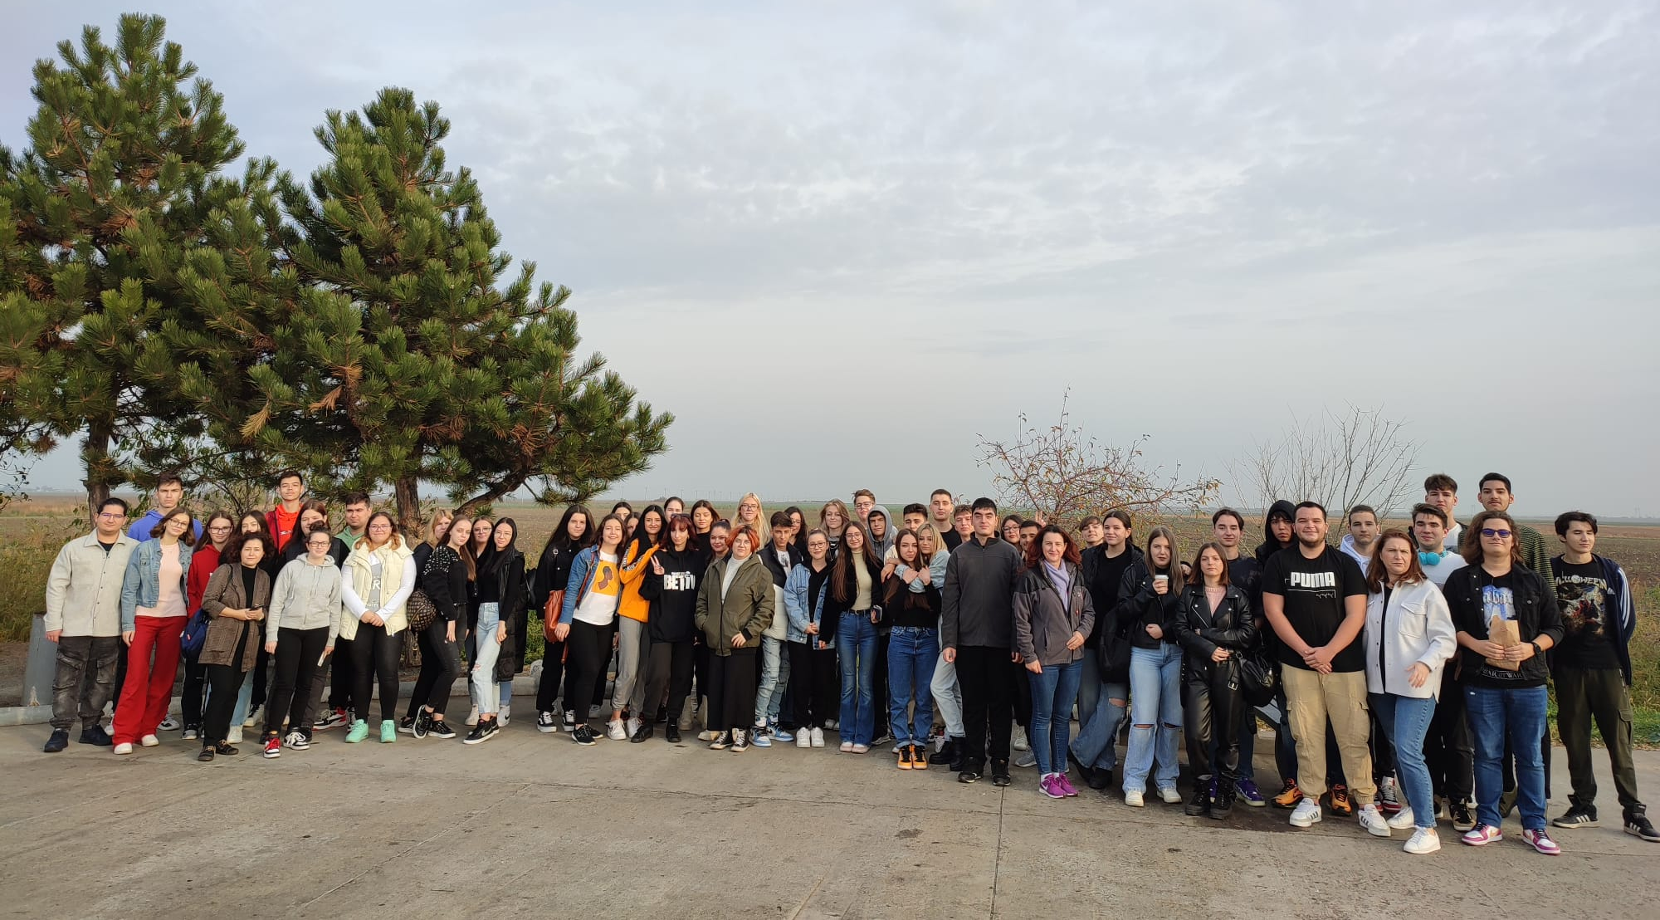
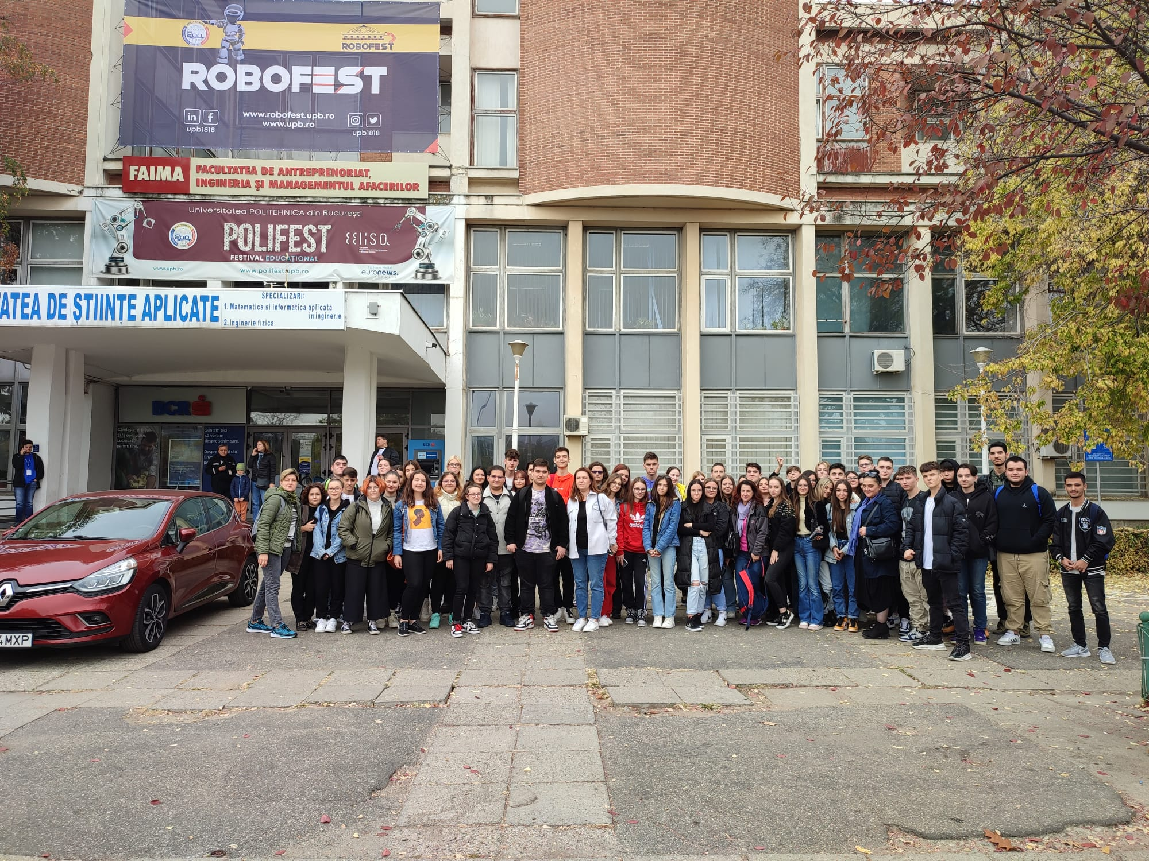
Desfasurarea Activitatii
Elevii Liceului Teoretic ”Lucian Blaga”
Sosire Campus U.P.B

Slide 7
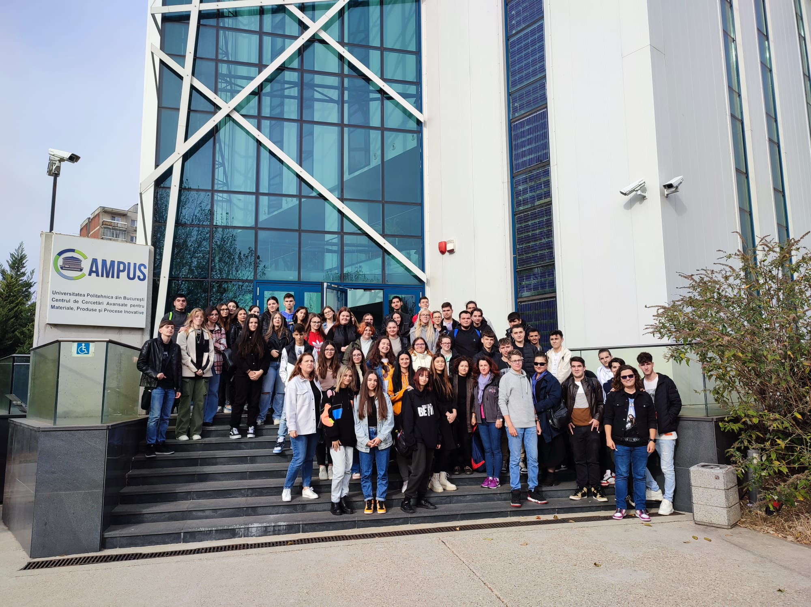
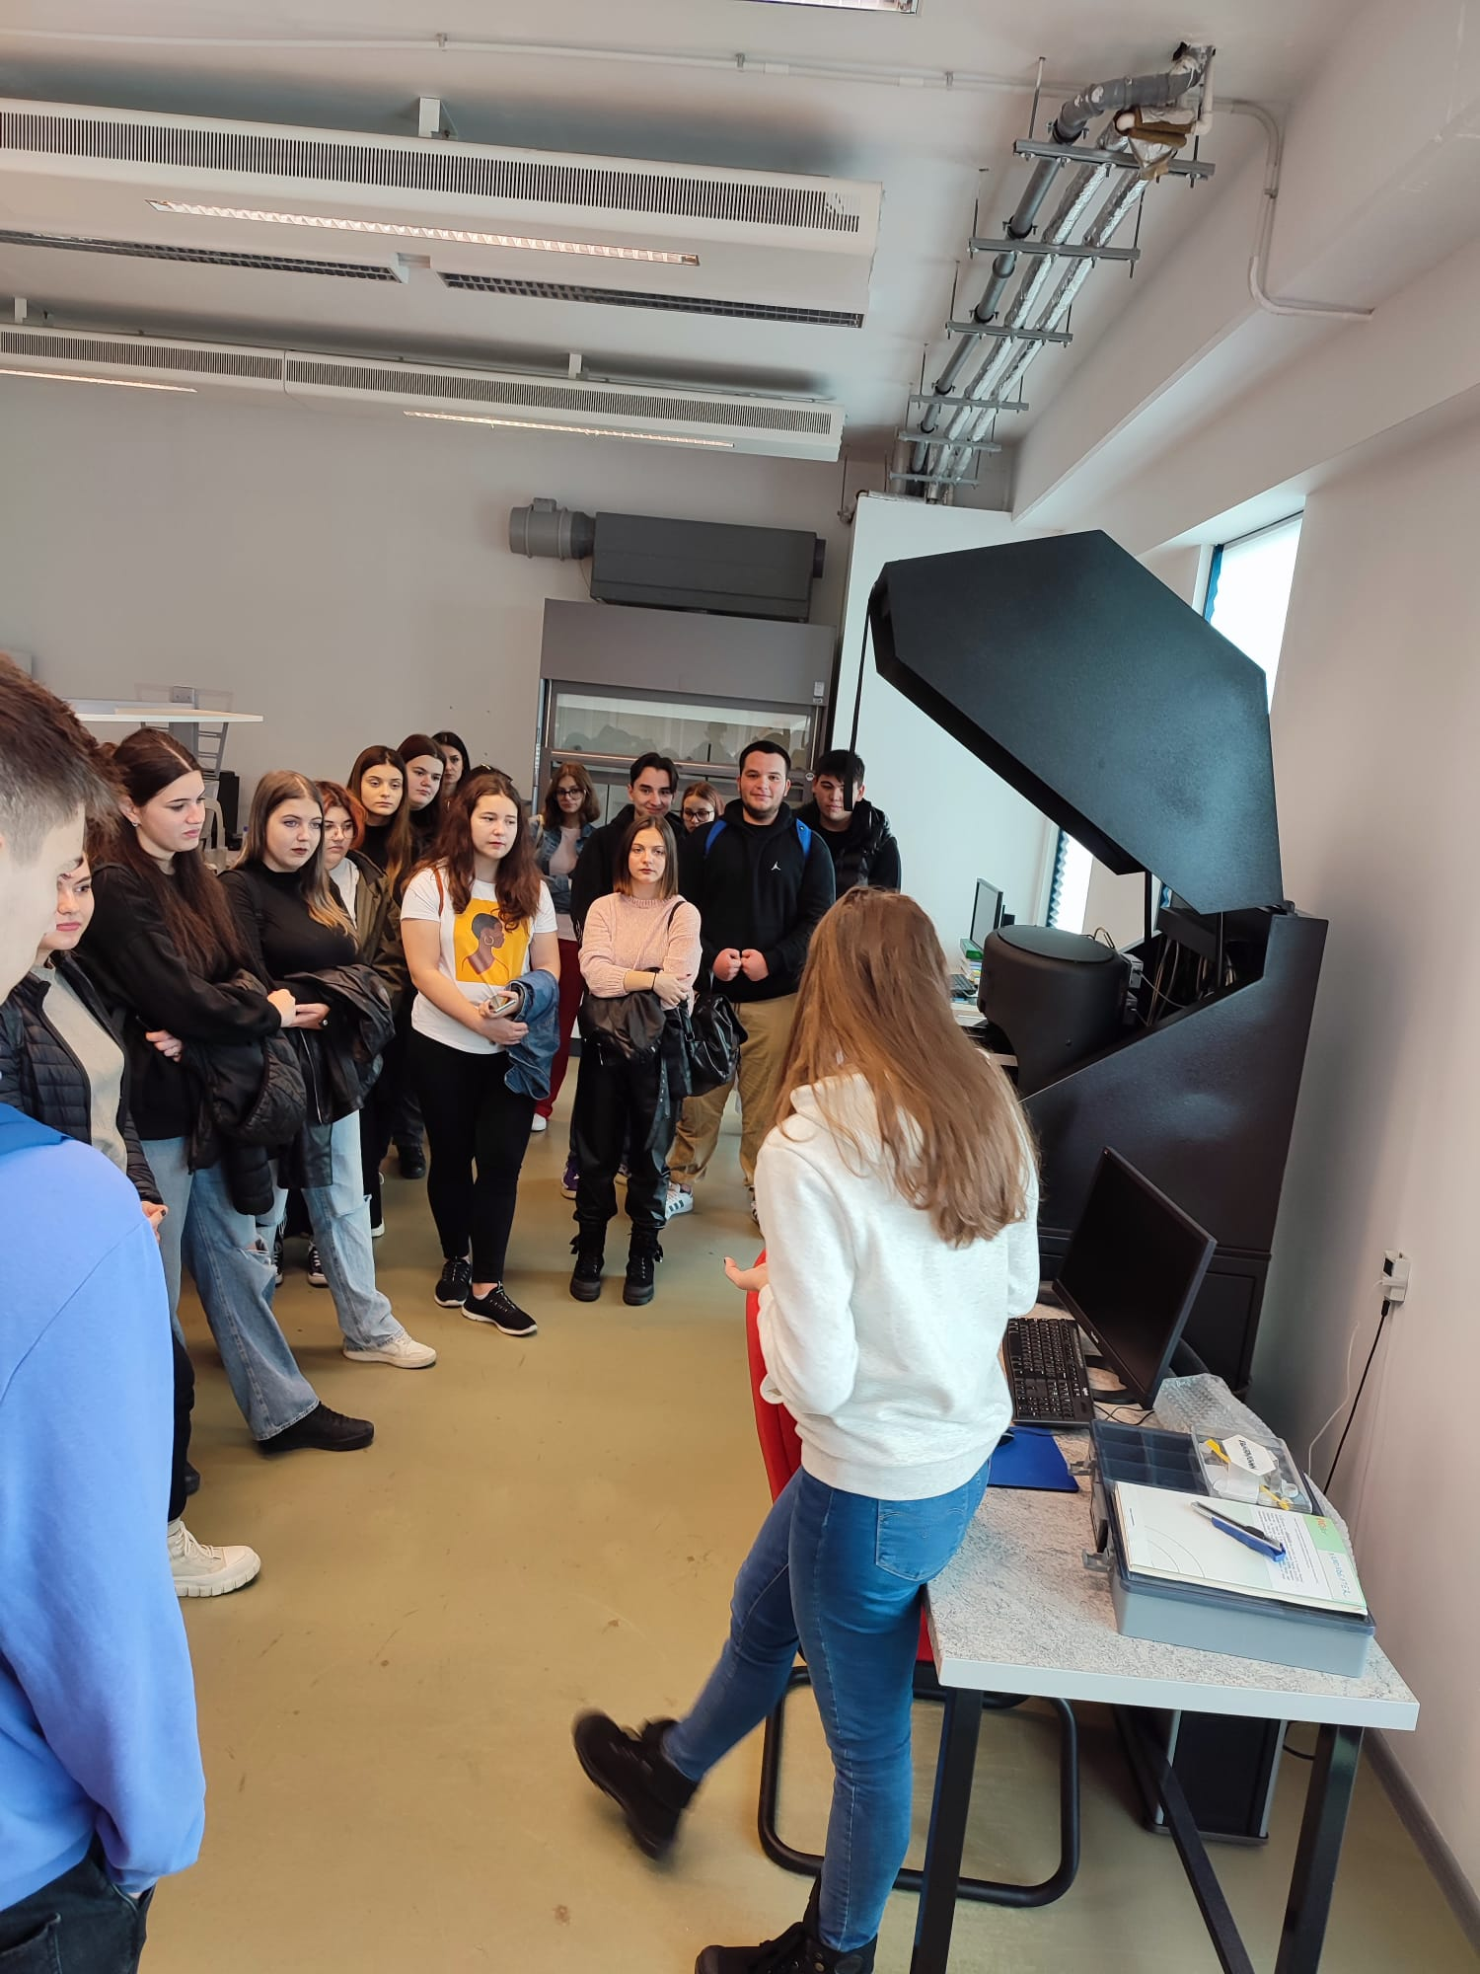
Centrul de Cercetari Avansate pentru materiale,produse si procese inovative

Slide 8
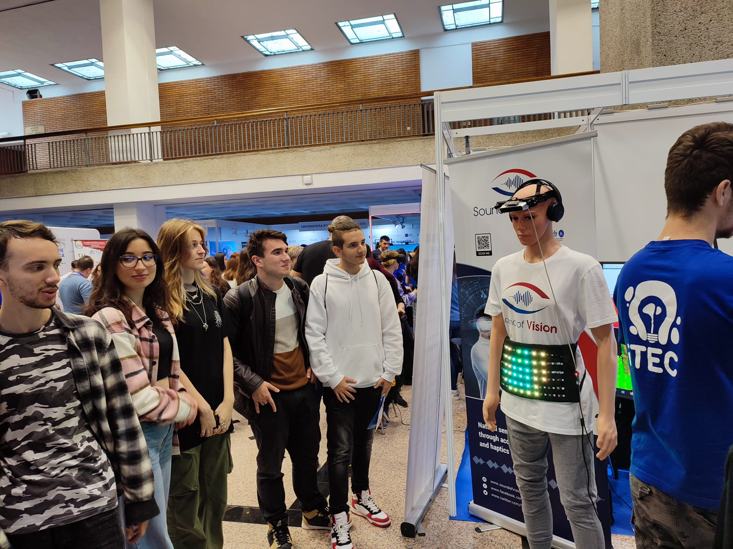
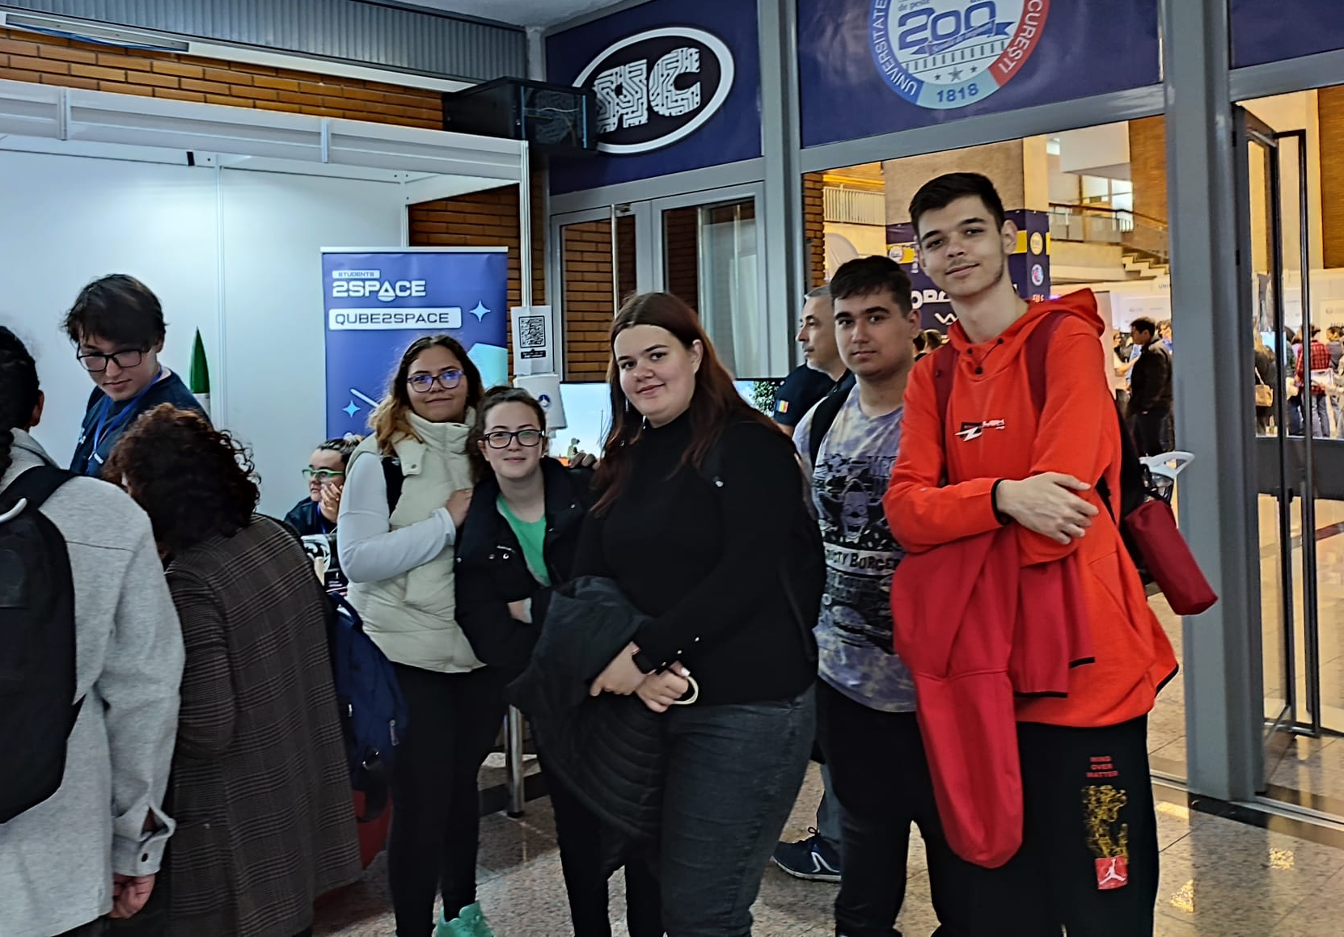
Expozitie ROBOFEST

Slide 9
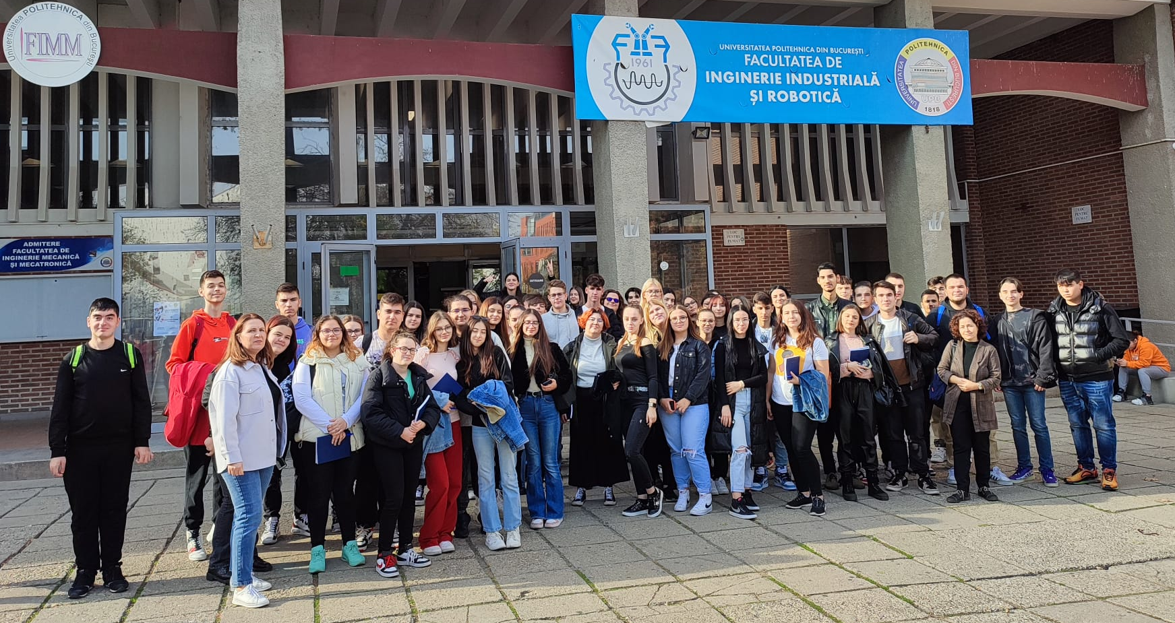
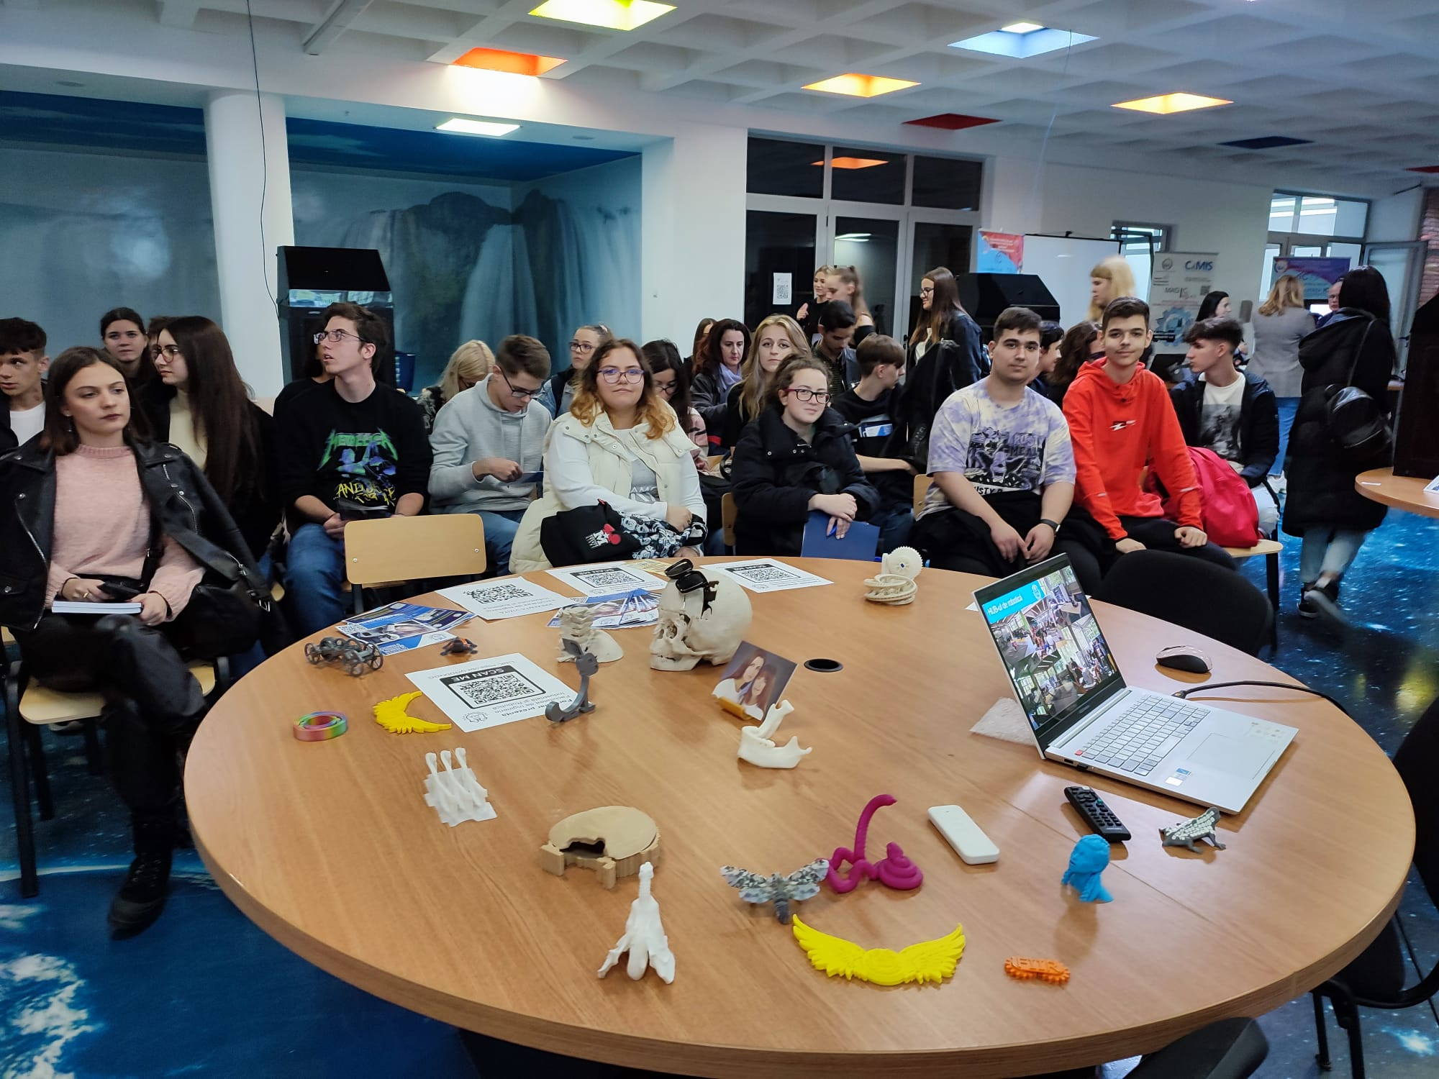
Turul Facultatii de Inginerie Industriala si Robotica + Workshop

Slide 10
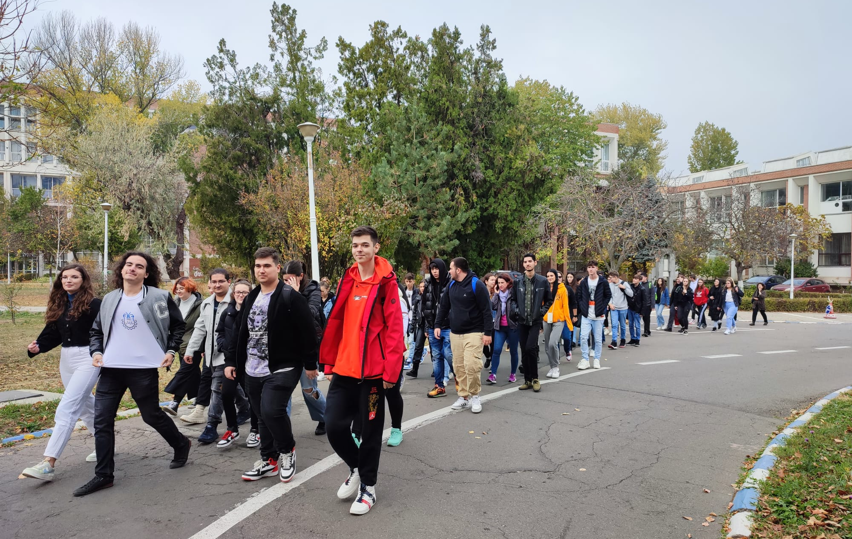
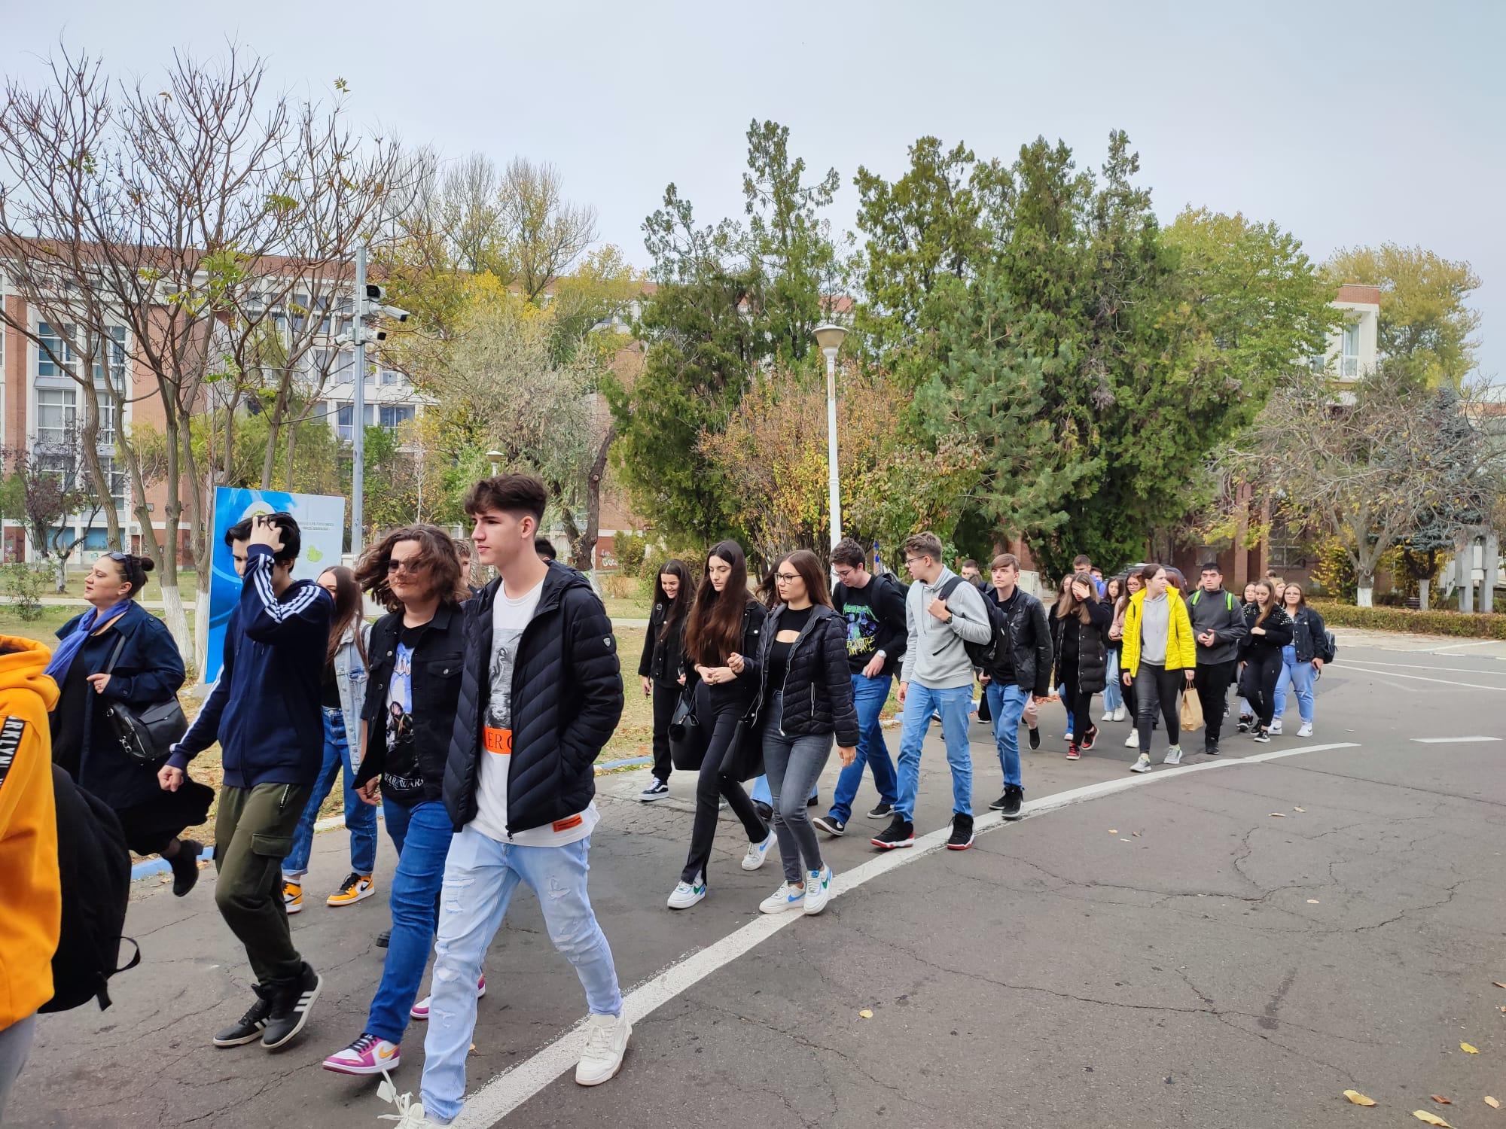
Plimbare Campus U.P.B

Slide 11
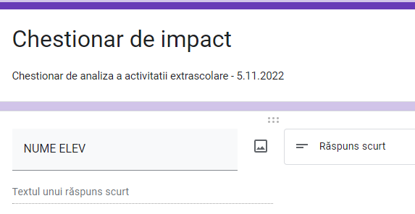
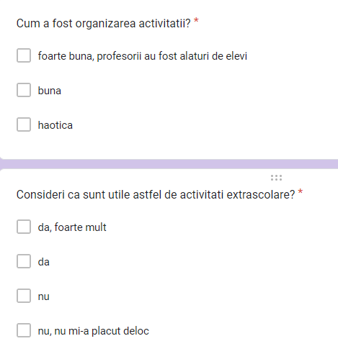
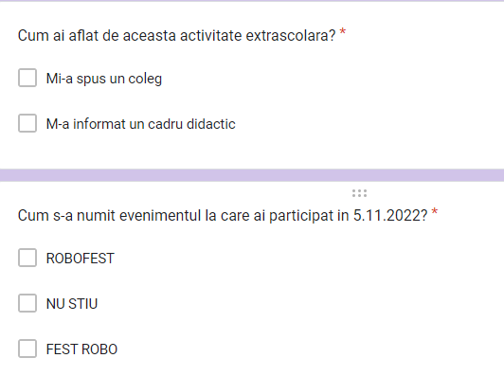
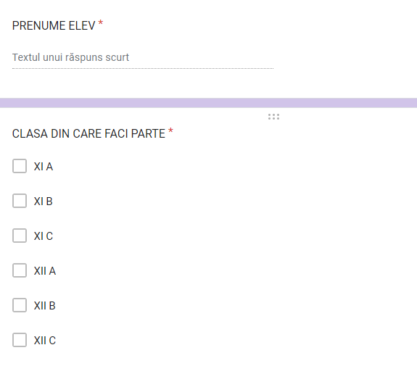
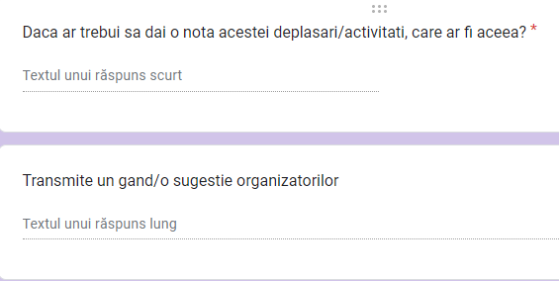

Slide 12
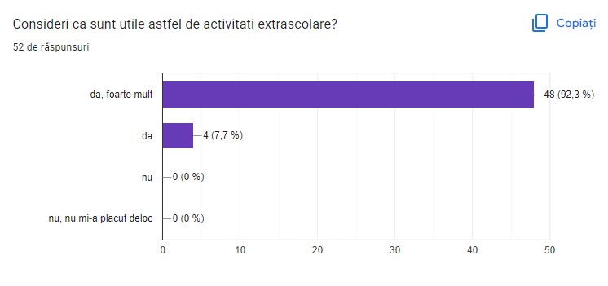
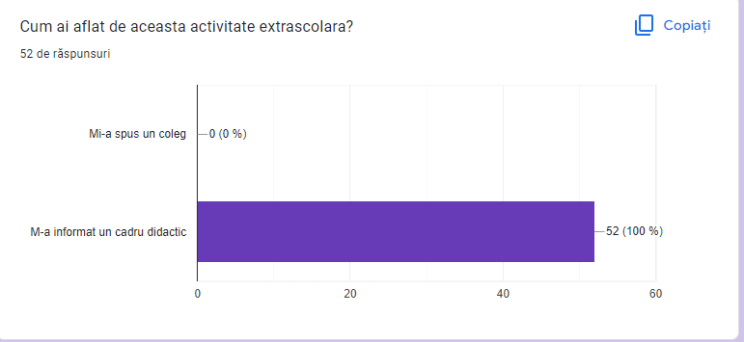
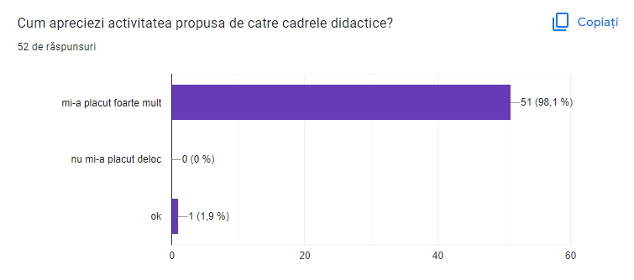
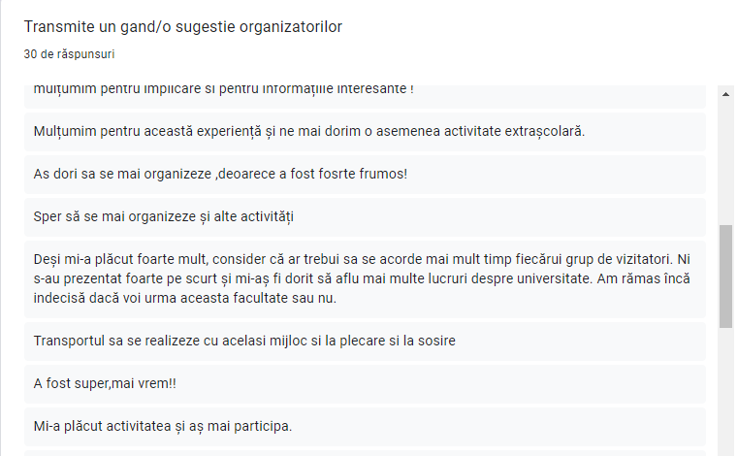
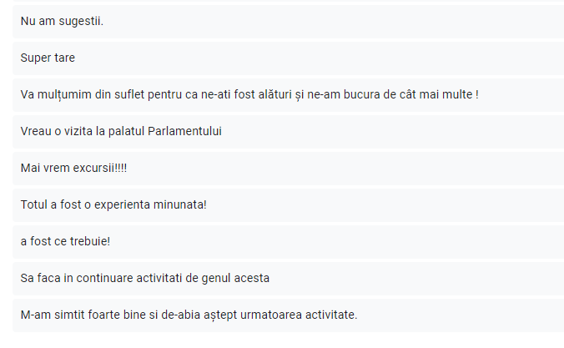

Slide 13
Chestionar aplicat elevilor: Link
Feedback:
Activitatea s-a desfasurat intr-un climat placut
S-au atins toate obiectivele
S-a respectat programul stabilit (vizite facultati, expozitia ROBOFEST, masa, deplasare)
Elevii participanti au fost impresionati de ceea ce au vazut in cadrul facultatiilor vizitate si expozitiei ROBOFEST(laboratoare, sali de curs, instumente)
Elevii si-au completat cu informatii noi cunostiintele privind domenile de activitati oferite de facultatiile din cadrul U.P.B
Activitatea realizata s-a dovedit a fi constructiva in ceea ce priveste orientarea profesionala a elevilor

Slide 14
Realizatori:
Profesori Organizatori
Paraschiv Liliana
Paun Mihaela
Elevii clasei a XI-a A
Ionascu Andrei
Todea Alexandra

